Slide 1


Компьютерные презентации

Slide 2
Компьютерные презентации
Мультимедийные презентации
Дизайн презентации и макеты слайдов
Использование анимации и звука
Мультимедийные интерактивные презентации
Демонстрация презентации

Slide 3

Компьютерная презентация
последовательность слайдов, содержащих различные информационные объекты

Slide 4


Компьютерные презентации – слайды
Размещены различные мультимедиа объекты
Презентации интерактивные
Демонстрируется на экране для большой аудитории
Книги -
страницы
Размещены только текст и рисунки
Четкий порядок чтения страниц
Книгу читает один человек и на близком расстоянии

Slide 5
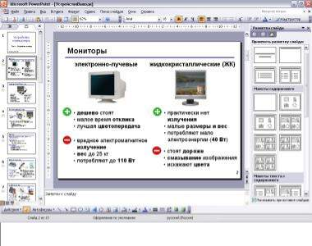
Наиболее распространенные программы:
Microsoft PowerPoint
StarOffice Impress

Slide 6

Основные возможности программ подготовки презентаций:
Создание слайдов и размещение на них информационных объектов;
Назначение эффектов анимации при появлении объектов и смене слайдов;
Оформление слайдов с использованием шаблонов оформления и цветовых схем;
Управление порядком демонстрации презентации

Slide 7

Слайд – электронная страница презентации
На слайде модно разместить следующие информационные объекты:
Текст
Изображение
Звук
Анимации

Slide 8

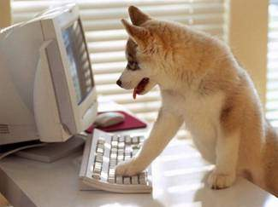
Практическая часть
«Создание простой презентации»

Slide 9
Порядок работы:
Запустить программу Microsoft PowerPoint через командное меню Пуск – Программы – Microsoft office – Microsoft PowerPoint
Введите вместо надписи «Заголовок слайда» название своей школы, вместо надписи «Подзаголовок слайда» - свою фамилию и класс

Slide 10

Порядок работы:
Запустите презентацию клавишей F5 или командой меню Показ слайдов – начать показ. Управляйте презентацией щелчком мыши.

Slide 11
Порядок работы:
Добавьте в презентацию еще один слайд командой меню Вставка – Создать слайд или кнопкой на панели инструментов.
Введите вместо надписи «Заголовок слайда» текст «Адрес и телефон», а вместо надписи «Текст слайда» - информацию об адресе и телефоне Вашей школы.
Запустите и посмотрите презентацию

Slide 12

Порядок работы:
Добавьте в презентацию еще несколько слайдов:
Директор
Кружки
Любимые учителя
…

Slide 13
Этапы разработки презентации:
Отбор содержания
Выбор дизайн
Подбор макетов каждого слайда в зависимости от предполагаемого размещения информации
Заполнение слайдов
Просмотр готовой презентации

Slide 14
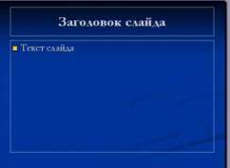
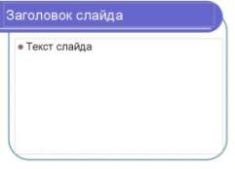
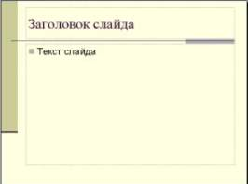
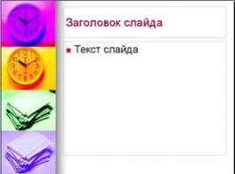
Выбор дизайна презентации:
Шаблоны оформления
Шаблон предлагает свой вариант фона слайдов, а также тип и цвет используемых шрифтов

Slide 15
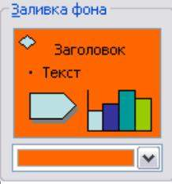
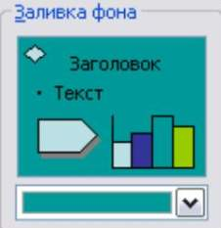
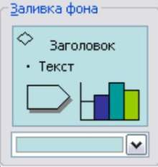
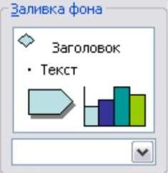
Выбор дизайна презентации:
Цветовые схемы
Цветовые схемы позволяют выбрать наиболее подходящее соотношение между цветами фона, заголовка слайда и помещенного на слайд текста

Slide 16
Выбор макетов слайдов
Макеты слайда определяет, как будут размещаться на слайде различные объекты:
Заголовок
Текст
Растровые изображения
Векторные рисунки
Диаграммы
Таблицы
Схемы

Slide 17
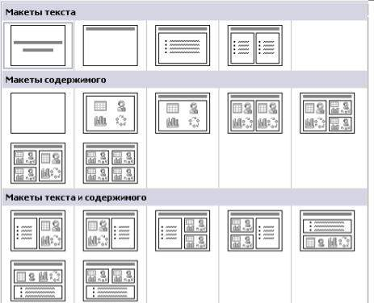
Варианты слайдов

Slide 18
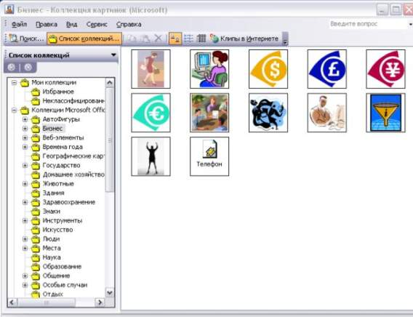
Заполнение слайдов
Объекты можно:
Перемещать по слайду
Изменять размеры
Осуществлять группировку объектов
Изменять расположение объектов по глубине слайда

Slide 19

Анимация – иллюзия движения объектов
Пользователь может задать:
Анимацию объектов на слайде
Анимацию при смене слайдов
Звук, сопровождающий анимацию

Slide 20
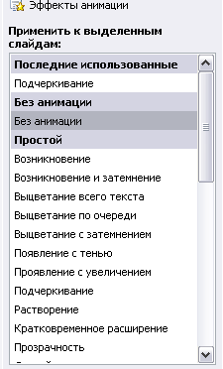
Анимация
Использует быструю смену кадров, которую глаз человека воспринимает как непрерывное движение

Slide 21

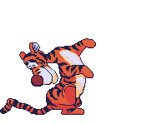
Программа разработки презентаций позволяет:
Выбрать один из типов анимационных эффектов при переходе слайда
Выбрать звук, которым будет сопровождаться переход слайдов
Предлагает большой выбор набор звуков (аплодисменты, колокольчики, звук пишущей машинки и т.д.)

Slide 22
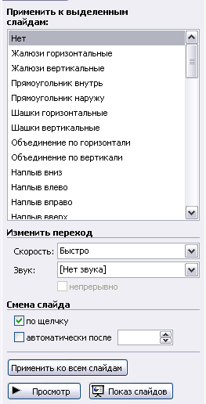
Диалоговая панель
Смена слайдов
В списке анимационных эффектов можно выбрать:
Тип эффекта
Скорость – быстроту смены слайдов
Звук, при смене слайдов
Событие, по которому происходит смена слайдов: по щелчку или автоматически
Применить к одному слайду или ко всем слайдам

Slide 23

Интерактивная презентация
Презентация, в которой пользователь управляет порядком появления слайдов

Slide 24
Гиперссылка
Способ перехода на указанный слайд щелчком мыши по слову-ссылке
На слайде можно разместить управляющие кнопки

Slide 25
Демонстрация презентаций
Смена слайдов «вручную» - после изложения очередного части доклада выступающий изменяет содержимое слайдов щелчком мыши
Смена слайдов «по времени» - выступающий произносит свой доклад, а слайды сменяются автоматически параллельно с ходом изложения материала
Интерактивно – пользователь сам управляет порядком демонстрации слайдов

